Slide 2
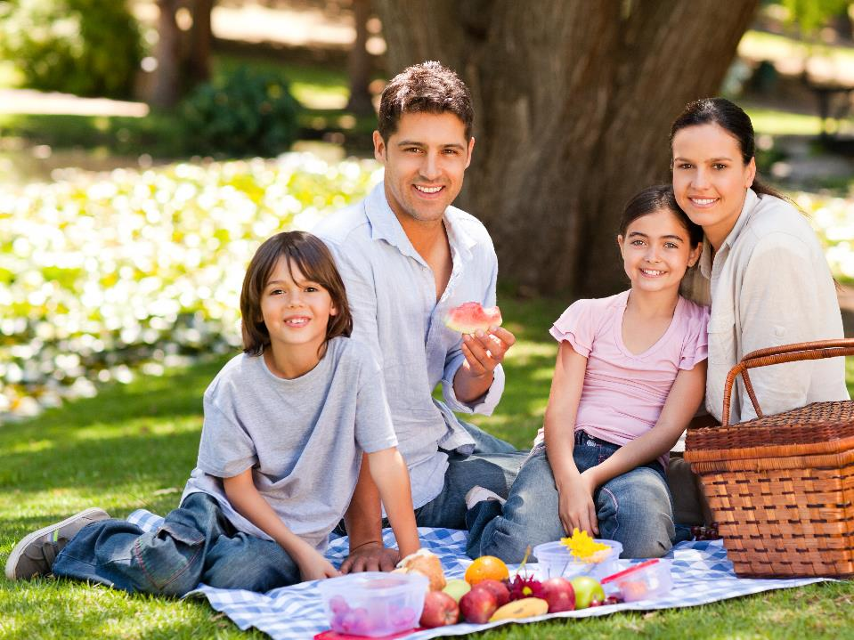
Qual é a importância de uma alimentação equilibrada
e segura?
Objetivo geral 1
Compreender a importância
de uma alimentação
equilibrada e segura
Domínio:
Processos vitais comuns
aos seres vivos
Subdomínio:
Trocas nutricionais entre o organismo e o meio: nos animais
Terra à Vista! 6 © Porto Editora

Slide 3
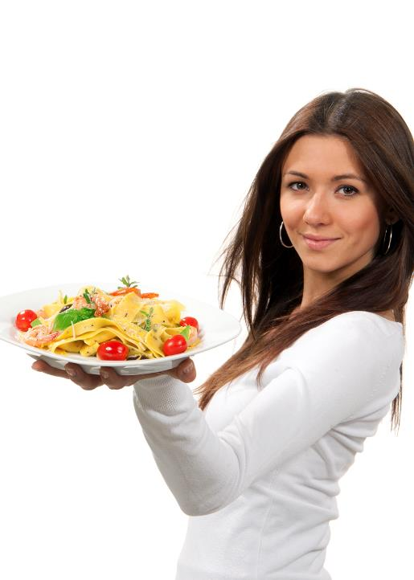
O que é a alimentação?
A alimentação é o conjunto de processos de _______, __________ e ________
de alimentos.
escolha
preparação
ingestão
Terra à Vista! 6 © Porto Editora
Terra à Vista! 6 © Porto Editora

Slide 4
O que é um alimento?
Alimento é um produto natural ou transformado que, depois de digerido, é utilizado como fonte de _______ e de _______ pelos seres vivos.
matéria
energia
Terra à Vista! 6 © Porto Editora

Slide 5
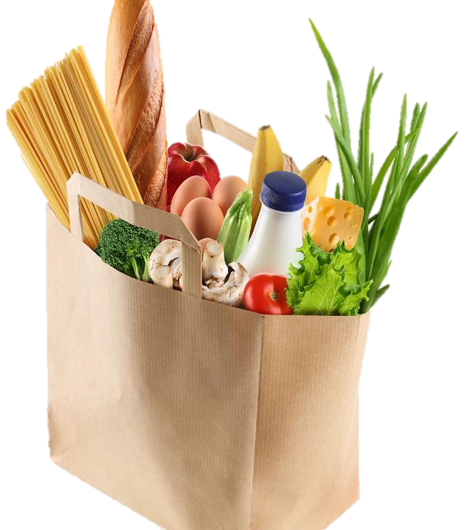
O que são nutrientes?
Nutriente é uma substância indispensável à manutenção da vida que o organismo pode ou não sintetizar.
Glícidos
Lípidos
Vitaminas
Prótidos
Minerais
Terra à Vista! 6 © Porto Editora

Slide 6
O que são nutrientes?
Alimentos variados
Glícidos
Diferentes nutrientes
Lípidos
Vitaminas
Prótidos
Minerais
Terra à Vista! 6 © Porto Editora

Slide 7
Quais são as funções dos nutrientes?
Nutrientes
quanto à função no organismo, podem ser:
?
?
?
Energéticos
Plásticos
Reguladores
Terra à Vista! 6 © Porto Editora

Slide 8
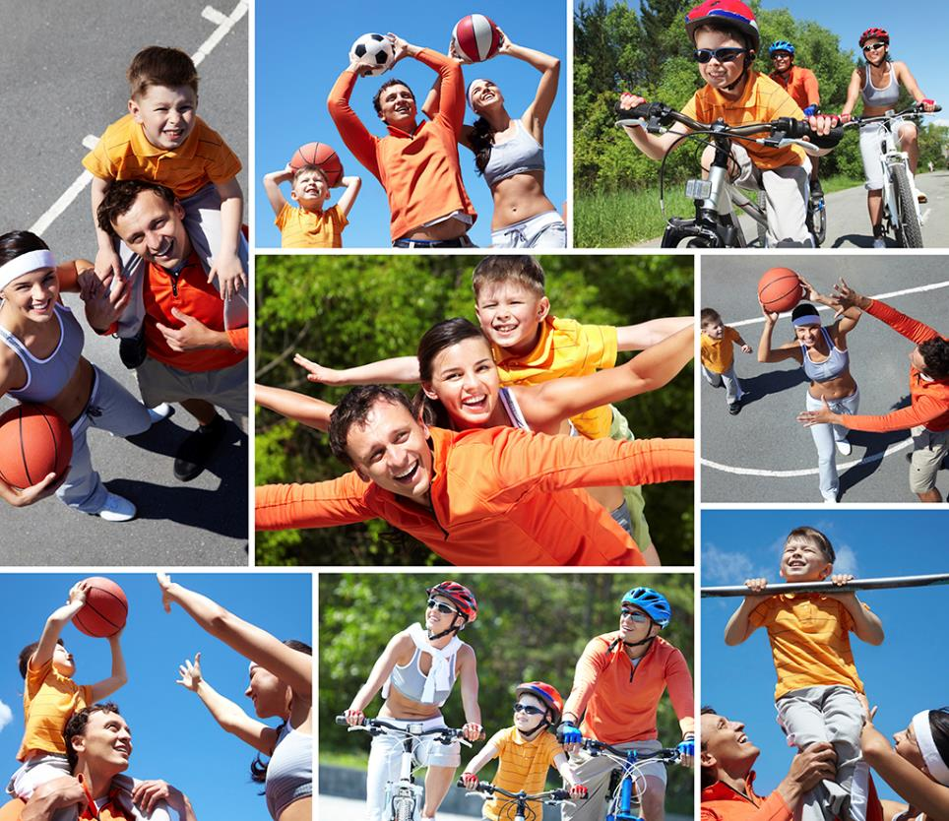
Nutrientes energéticos
Fornecem essencialmente energia, usada na atividade física, intelectual e no crescimento.
Terra à Vista! 6 © Porto Editora

Slide 9
Nutrientes plásticos
Fornecem essencialmente materiais de renovação
e de reconstituição.
São usados no crescimento e na reparação de tecidos.
Terra à Vista! 6 © Porto Editora

Slide 10
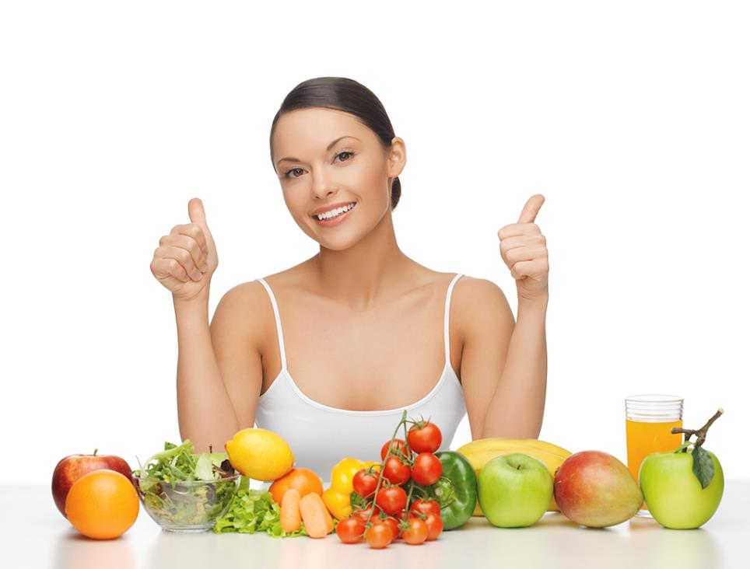
Nutrientes reguladores
Controlam as funções vitais e contribuem para o bom funcionamento do organismo.
Terra à Vista! 6 © Porto Editora

Slide 11
Transcreve e completa
Página 9
Transcreve a tabela para o teu caderno e completa-a.
Tipos de nutrientes | Função
Plásticos | Utilizados no crescimento e na reparação de tecidos.
Energéticos | Utilizados no crescimento e na atividade física e intelectual.
Reguladores | Controlam as funções vitais.
a
b
c

Slide 12
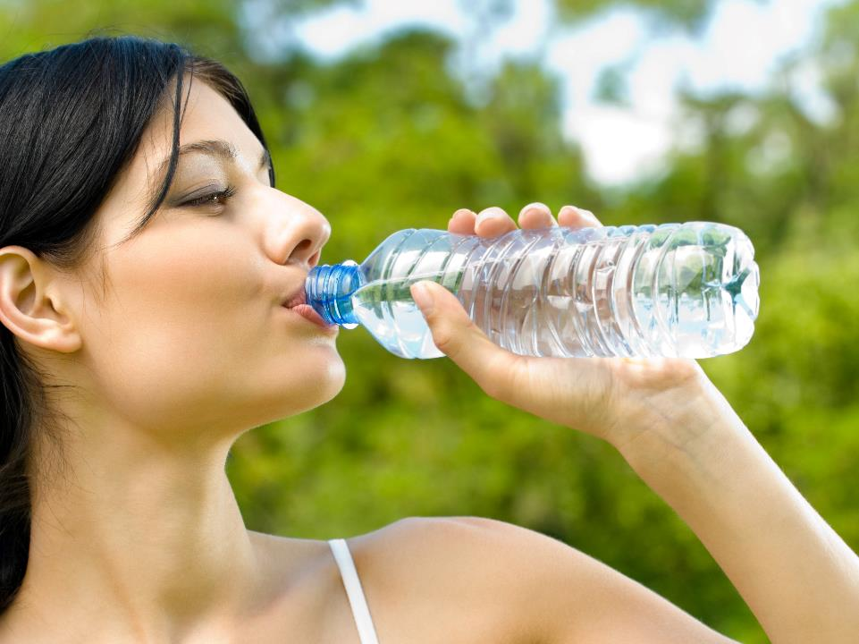
Quais são os nutrientes?
Água
Apesar de existir em todos os alimentos, deve ser ingerida frequentemente.
Terra à Vista! 6 © Porto Editora

Slide 13
Quais são os nutrientes?
Água
Indispensáveis para a formação e reparação dos tecidos do organismo – função _______.
Prótidos
plástica
Terra à Vista! 6 © Porto Editora

Slide 14
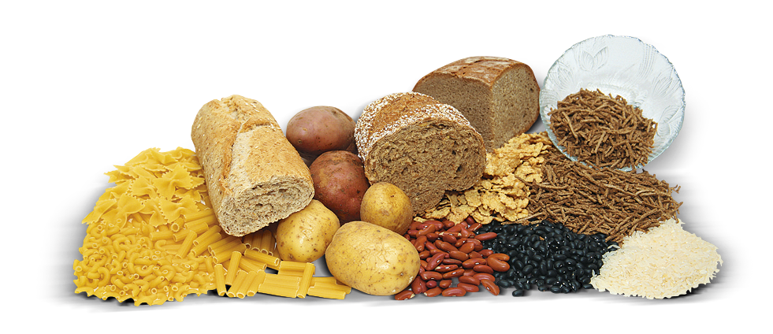
Quais são os nutrientes?
Água
Utilizados para fornecer energia
ao organismo – função _________.
energética
Prótidos
Glícidos
Terra à Vista! 6 © Porto Editora

Slide 15
Quais são os nutrientes?
Água
Prótidos
Glícidos
Lípidos
Protegem o organismo do frio, constituem o encéfalo e os nervos e formam uma camada sob a pele – função _________ e _______.
energética
plástica
Terra à Vista! 6 © Porto Editora

Slide 16
Quais são os nutrientes?
Água
Regulam o funcionamento do sistema digestivo e facilitam o trânsito intestinal – função __________.
Prótidos
reguladora
Glícidos
Lípidos
Fibras
Terra à Vista! 6 © Porto Editora

Slide 17
Quais são os nutrientes?
Água
Prótidos
Glícidos
Lípidos
Fibras
Vitaminas
Regulam o funcionamento
do organismo, protegendo-o
de doenças – função __________.
reguladora
Terra à Vista! 6 © Porto Editora

Slide 18
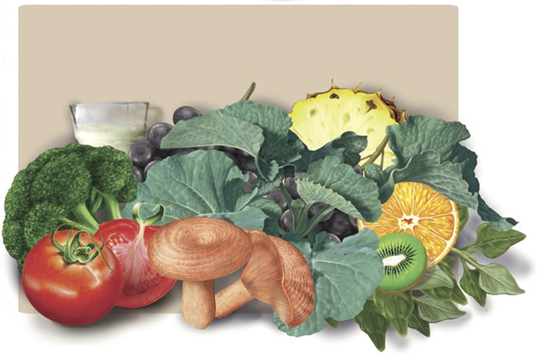
Quais são os nutrientes?
Água
Prótidos
Glícidos
Lípidos
Fibras
Por exemplo, o cálcio e o fósforo fazem parte da constituição do esqueleto e o flúor previne o aparecimento da cárie dentária – funções _______ e _________.
Vitaminas
Minerais
plástica
reguladora
Terra à Vista! 6 © Porto Editora

Slide 19
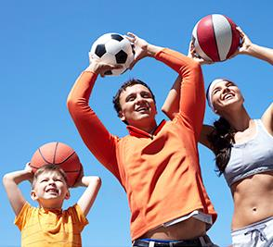
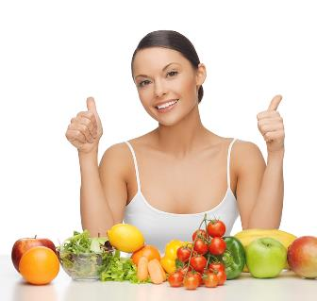
Quais são os tipos de nutrientes?
Síntese
PLÁSTICOS
REGULADORES
?
?
?
ENERGÉTICOS
Terra à Vista! 6 © Porto Editora

Slide 20
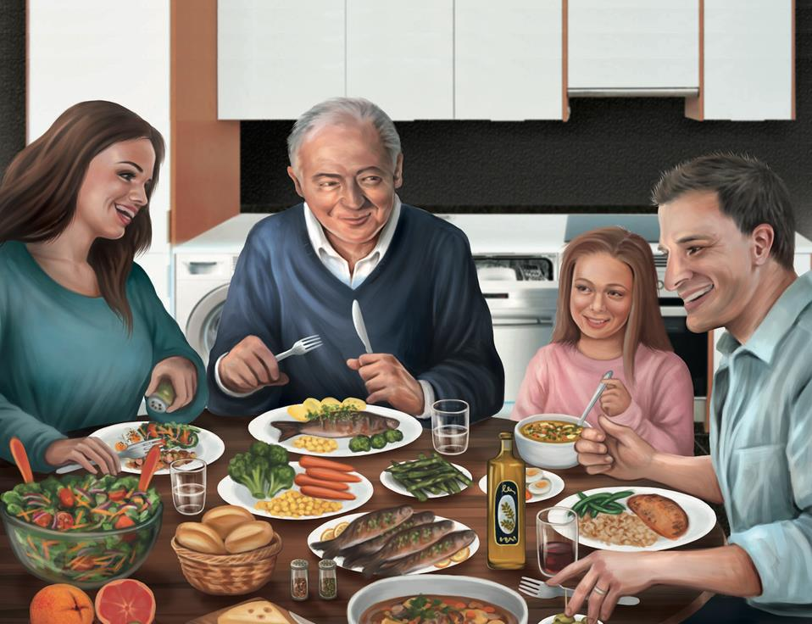
Como variam as necessidades nutritivas?
As necessidades nutritivas variam com a idade.
A quantidade e o tipo de alimentos ingeridos dependem do estado
de saúde e da atividade física.
Terra à Vista! 6 © Porto Editora

Slide 21
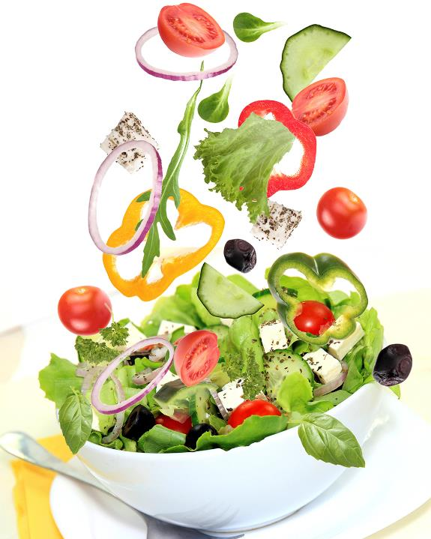
Como variam as necessidades nutritivas?
Beber água e variar os alimentos, privilegiando a fruta e as hortícolas, são aspetos a considerar durante toda a vida.
Terra à Vista! 6 © Porto Editora

Slide 22
Como variam as necessidades nutritivas?
Do nascimento aos 6 meses:
Cerca de 1300 kcal/dia
O leite materno contém todos os nutrientes essenciais ao desenvolvimento do bebé
e ao crescimento até essa idade.
Terra à Vista! 6 © Porto Editora

Slide 23
Como variam as necessidades nutritivas?
Dos 7 meses aos 6 anos:
Cerca de 1800 kcal/dia
As crianças necessitam, essencialmente, de nutrientes plásticos e reguladores, essenciais ao crescimento.
Terra à Vista! 6 © Porto Editora

Slide 24
Como variam as necessidades nutritivas?
Dos 7 aos 10 anos:
Cerca de 2000 kcal/dia
A necessidade de nutrientes energéticos e plásticos aumenta, devido ao crescimento e ao maior gasto de energia na atividade física e intelectual.
Terra à Vista! 6 © Porto Editora

Slide 25
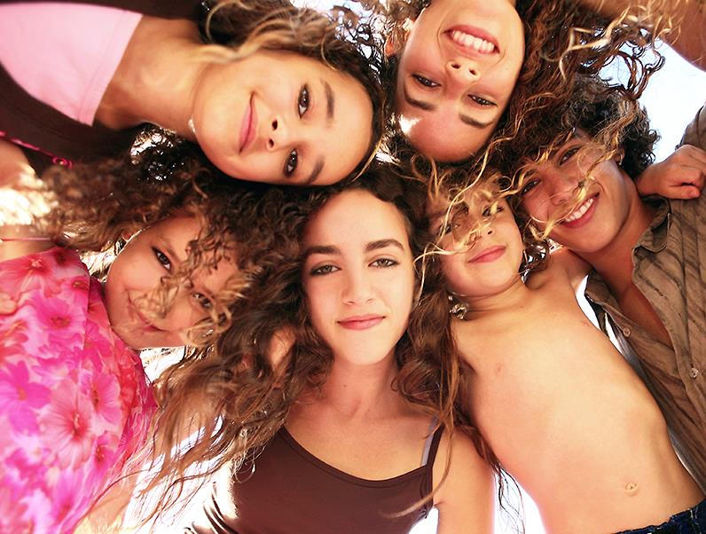
Como variam as necessidades nutritivas?
Dos 11 aos 18 anos:
Raparigas: cerca de 2200 kcal/dia
Rapazes: cerca de 3000 kcal/dia
Os jovens necessitam de ingerir mais alimentos com nutrientes energéticos e plásticos, pois a adolescência é um período de rápido crescimento.
Terra à Vista! 6 © Porto Editora

Slide 26
Como variam as necessidades nutritivas?
Adultos até aos 65 anos:
Mulheres: cerca de 2000 kcal/dia
Homens: cerca de 2500 kcal/dia
Grávidas e lactantes: cerca de 2700 kcal/dia
As necessidades em nutrientes plásticos e energéticos diminuem por ter cessado o crescimento. A ingestão de nutrientes reguladores é fundamental para a saúde.
Terra à Vista! 6 © Porto Editora

Slide 27
Como variam as necessidades nutritivas?
Após os 65 anos:
Mulheres: cerca de 1800 kcal/dia
Homens: cerca de 2300 kcal/dia
As necessidades nutritivas vão diminuindo, sendo importante ingerir todos os tipos de nutrientes, atribuindo-se particular importância à água e às fibras.
Terra à Vista! 6 © Porto Editora

Slide 28
Como variam as necessidades nutritivas?
Síntese
Idade
?
Estado de saúde
?
Atividade física
?
Terra à Vista! 6 © Porto Editora

Slide 29
Transcreve e completa
Página 13
Transcreve para o teu caderno o gráfico sobre as necessidades energéticas. Completa-o construindo duas colunas: a dos bebés e a dos 7 aos 10 anos.
2000 kcal/dia
1300 kcal/dia
Terra à Vista! 6 © Porto Editora

Slide 30
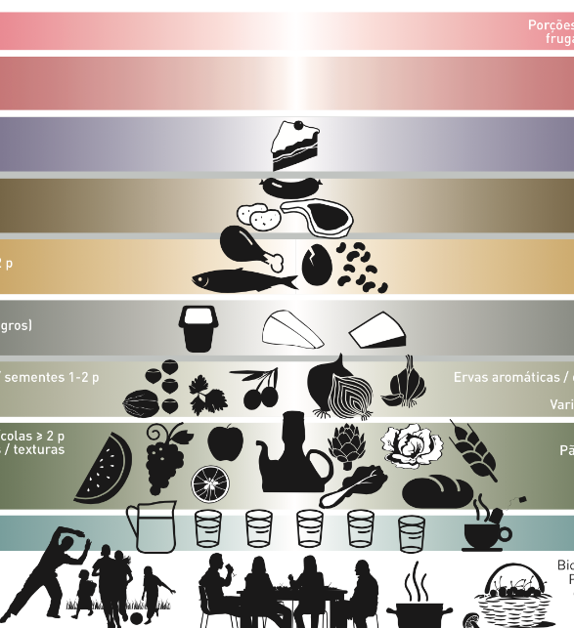
O que é a Pirâmide da
Dieta Mediterrânica?
Terra à Vista! 6 © Porto Editora

Slide 31
Guia para a prática de uma alimentação saudável
Apresenta o consumo de alimentos de diversos grupos, dando especial importância às __________ e __________ em que devem ser ingeridos.
proporções
frequência
Terra à Vista! 6 © Porto Editora

Slide 32
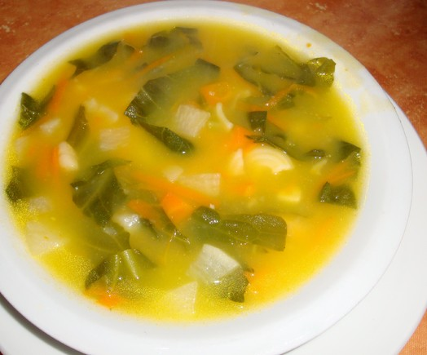
Quais são os princípios da
dieta mediterrânica em Portugal?
Frugalidade e cozinha simples, como sopas, cozidos e caldeiradas.
Terra à Vista! 6 © Porto Editora

Slide 33
Quais são os princípios da
dieta mediterrânica em Portugal?
Elevado consumo de alimentos vegetais em detrimento dos de origem animal.
Terra à Vista! 6 © Porto Editora

Slide 34
Quais são os princípios da
dieta mediterrânica em Portugal?
Consumo de vegetais produzidos localmente, frescos e da época.
Terra à Vista! 6 © Porto Editora

Slide 35
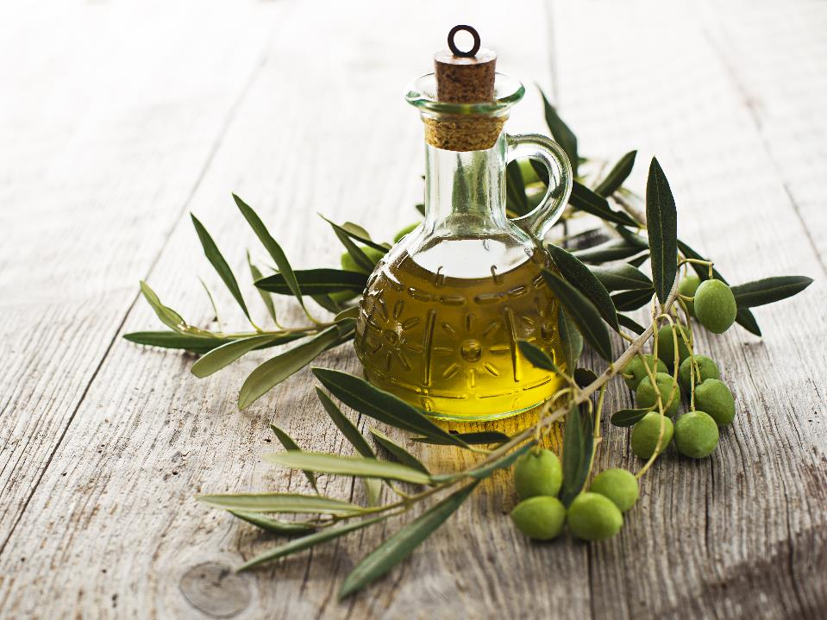
Quais são os princípios da
dieta mediterrânica em Portugal?
Consumo de azeite como principal fonte de gordura.
Terra à Vista! 6 © Porto Editora

Slide 36
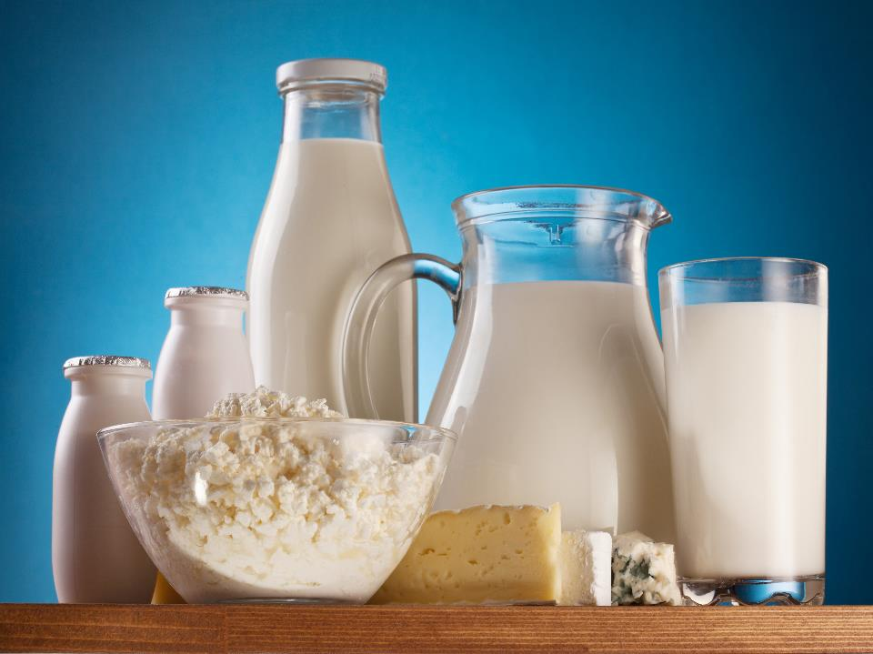
Quais são os princípios da
dieta mediterrânica em Portugal?
Consumo moderado de laticínios.
Terra à Vista! 6 © Porto Editora

Slide 37
Quais são os princípios da
dieta mediterrânica em Portugal?
Utilização de ervas aromáticas para temperar, em detrimento do sal.
Terra à Vista! 6 © Porto Editora

Slide 38
Quais são os princípios da
dieta mediterrânica em Portugal?
Consumo frequente de pescado e baixo de carnes vermelhas.
Terra à Vista! 6 © Porto Editora

Slide 39
Quais são os princípios da
dieta mediterrânica em Portugal?
Consumo baixo de vinho e apenas pelos adultos, nas refeições principais.
Terra à Vista! 6 © Porto Editora

Slide 40
Quais são os princípios da
dieta mediterrânica em Portugal?
Água como principal bebida.
Terra à Vista! 6 © Porto Editora

Slide 41

Quais são os princípios da
dieta mediterrânica em Portugal?
Convivialidade à mesa.
Terra à Vista! 6 © Porto Editora

Slide 42
O que é a Roda
da Alimentação Mediterrânica?
A Roda da Alimentação Mediterrânica, assente na Roda dos Alimentos, evidencia os alimentos mediterrânicos mais relacionados com o padrão alimentar português.
Terra à Vista! 6 © Porto Editora

Slide 43
O que é a Roda
da Alimentação Mediterrânica?
A Roda da Alimentação Mediterrânica é uma representação do padrão alimentar mediterrânico que também salienta o ____________.
estilo de vida
Terra à Vista! 6 © Porto Editora

Slide 44
O que é a Roda
da Alimentação Mediterrânica?
A forma de Roda assemelha-se ao prato e lembra o convívio à volta da mesa.
Uma ementa equilibrada inclui alimentos de todos os grupos da Roda.
Terra à Vista! 6 © Porto Editora

Slide 45
Quais são os grupos de alimentos da Roda
da Alimentação Mediterrânica?
Gorduras e óleos
Fruta
Laticínios
Carnes, pescado e ovos
Hortícolas
Leguminosas
Cereais, seus derivados e tubérculos
Terra à Vista! 6 © Porto Editora

Slide 46
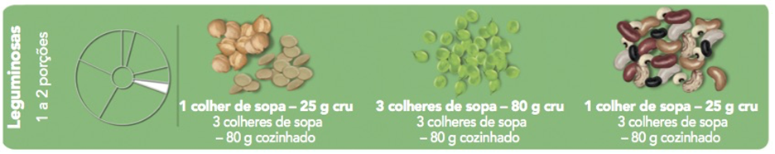
Roda da Alimentação Mediterrânica
Porções diárias recomendadas e equivalentes entre os alimentos
O número menor das porções é destinado a crianças (de 1 a 3 anos) e o número maior, a homens ativos e rapazes adolescentes.
O resto da população deve orientar-se pelos valores intermédios.
Terra à Vista! 6 © Porto Editora

Slide 47
Roda da Alimentação Mediterrânica
Porções diárias recomendadas e equivalentes entre os alimentos
O número menor das porções é destinado a crianças (de 1 a 3 anos) e o número maior
a homens ativos e rapazes adolescentes.
O resto da população deve orientar-se pelos valores intermédios.
Terra à Vista! 6 © Porto Editora

Slide 48
Roda da Alimentação Mediterrânica
Porções diárias recomendadas e equivalentes entre os alimentos
O número menor das porções é destinado a crianças (de 1 a 3 anos) e o número maior
a homens ativos e rapazes adolescentes.
O resto da população deve orientar-se pelos valores intermédios.
Terra à Vista! 6 © Porto Editora

Slide 49
Roda da Alimentação Mediterrânica
Porções diárias recomendadas e equivalentes entre os alimentos
O número menor das porções é destinado a crianças (de 1 a 3 anos) e o número maior
a homens ativos e rapazes adolescentes.
O resto da população deve orientar-se pelos valores intermédios.
Terra à Vista! 6 © Porto Editora

Slide 50
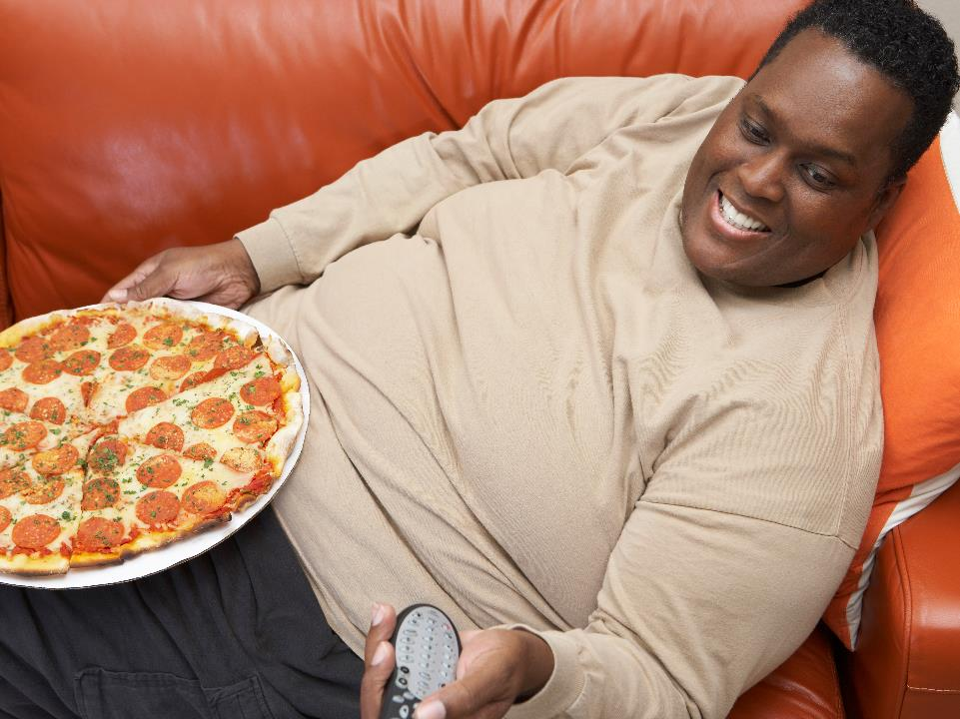
Quais são os riscos e os benefícios do consumo
de alimentos?
Os alimentos com riscos para a saúde humana são aqueles que, quando ingeridos regularmente, provocam doenças como
a _________ e a ________.
obesidade
diabetes
Terra à Vista! 6 © Porto Editora

Slide 51
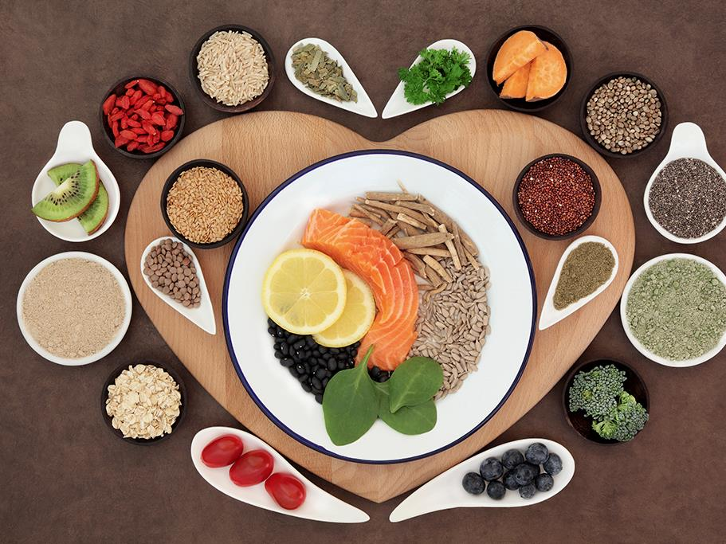
Quais são os riscos e os benefícios do consumo
de alimentos?
Alimentos com benefícios para a saúde humana podem impedir o aparecimento de certas doenças e melhorar a saúde e a qualidade de vida.
Terra à Vista! 6 © Porto Editora

Slide 52
Quais são os riscos e os benefícios do consumo
de alimentos?
Não existem alimentos totalmente maus, mas existem ementas totalmente erradas.
Ementa: lista de alimentos
de uma refeição.
Terra à Vista! 6 © Porto Editora

Slide 53
Semáforo dos Alimentos
O Semáforo dos Alimentos permite escolher os alimentos tendo em conta os riscos e
os benefícios para a saúde humana.
Terra à Vista! 6 © Porto Editora

Slide 54
Qual é a informação do rótulo alimentar?
Todos os produtos embalados têm obrigatoriamente um rótulo com as características do alimento, para que o consumidor possa fazer escolhas saudáveis.
Terra à Vista! 6 © Porto Editora

Slide 55
Qual é a informação do rótulo alimentar?
O rótulo fornece informações sobre o alimento, como:
nutrientes presentes;
aditivos adicionados;
condições de conservação;
data de validade.
Terra à Vista! 6 © Porto Editora

Slide 56
Transcreve e completa
Página 23
Transcreve as frases para o teu caderno e completa-as.
1
embalagem reciclável
Os símbolos indicativos de ____________________ informam o consumidor sobre o ecoponto onde deverás colocar a embalagem após
o consumo.
2
semáforo nutricional
O ____________________ utiliza as cores para indicar ao consumidor
a quantidade presente de certos nutrientes: vermelho – doses altas; amarelo – doses médias; verde – doses baixas.
3
denominação de venda
A _____________________ é o nome do produto para venda, tal como ele foi embalado.
Terra à Vista! 6 © Porto Editora

Slide 57
Transcreve e completa
Página 23
Transcreve as frases para o teu caderno e completa-as.
4
código de barras
rótulo digital
O ________________ ou ______________ permite ao consumidor, com um telemóvel, saber todas as características do alimento embalado.
5
número de lote
O ______________ é um número destinado às autoridades governamentais que controlam o processo de produção e comercialização do alimento.
6
declaração nutricional
A _____________________ informa o consumidor sobre os nutrientes e os aditivos presentes no alimento. Inclui a ______ - quantidade média recomendada do alimento - e o ____ - valor diário de referência, que indica a quantidade de energia e de nutrientes do alimento relativamente a um valor médio de 2000 kcal.
porção
VDR
Terra à Vista! 6 © Porto Editora

Slide 58
O que são aditivos alimentares?
Substâncias adicionadas aos alimentos, em pequenas quantidades, para manterem, melhorarem
ou conservarem as suas características.
Terra à Vista! 6 © Porto Editora

Slide 59
O que são aditivos alimentares?
Na União Europeia, os aditivos têm de ser indicados
no rótulo, sendo identificados por um código composto pela letra “E” e um número.
Terra à Vista! 6 © Porto Editora

Slide 60
Quais são os tipos de aditivos alimentares?
Corantes
E 100 a E 199
Dão cor aos alimentos, tornando-os mais atraentes e apetitosos.
Terra à Vista! 6 © Porto Editora

Slide 61
Quais são os tipos de aditivos alimentares?
Conservantes
E 200 a E 299
Asseguram a conservação dos alimentos, impedindo a sua degradação.
Terra à Vista! 6 © Porto Editora

Slide 62
Quais são os tipos de aditivos alimentares?
Antioxidantes
E 300 a E 399
Evitam os fenómenos de oxidação resultantes do contacto do alimento com o oxigénio do ar, como o
escurecimento da fruta.
Terra à Vista! 6 © Porto Editora

Slide 63
Quais são os tipos de aditivos alimentares?
Espessantes, gelificantes, emulsionantes e outros estabilizadores
E 400 a E 499
Atuam sobre a consistência
do alimento, modificando-a.
Terra à Vista! 6 © Porto Editora

Slide 64
Quais são as vantagens e desvantagens
do uso de aditivos?
O uso de aditivos tem vantagens, constituindo um risco só quando são consumidos em quantidades superiores à __________ admissível (DDA).
dose diária
Terra à Vista! 6 © Porto Editora

Slide 65
Quais são as vantagens e desvantagens
do uso de aditivos?
Vantagens:
Impedem o desenvolvimento de microrganismos nos alimentos, fazendo com
que durem mais tempo.
Melhoram a apresentação
e realçam o sabor dos alimentos.
Terra à Vista! 6 © Porto Editora

Slide 66
Quais são as vantagens e desvantagens
do uso de aditivos?
Desvantagens:
Causam alergias.
Favorecem o aparecimento de cancro.
Induzem os consumidores em erro, possibilitando ao fabricante o uso de produtos
de qualidade inferior ou a adição de gordura ou água em quantidades elevadas.
Terra à Vista! 6 © Porto Editora

Slide 67
Qual é a importância da ciência e da tecnologia na evolução e conservação
dos alimentos?
Os fatores do meio, como a ___, a ____, a ___________
e os ______________, alteram os alimentos após a colheita.
luz
água
temperatura
microrganismos
Terra à Vista! 6 © Porto Editora

Slide 68
Qual é a importância da ciência e da tecnologia na evolução e conservação
dos alimentos?
A ciência e a tecnologia têm desenvolvido técnicas de conservação que permitem manter a qualidade dos alimentos por períodos de tempo mais prolongados.
Terra à Vista! 6 © Porto Editora

Slide 69
Quais são as principais técnicas de conservação dos alimentos?
Terra à Vista! 6 © Porto Editora

Slide 70
Quais são as principais técnicas de conservação dos alimentos?
Terra à Vista! 6 © Porto Editora

Slide 71
Quais são as principais técnicas de conservação dos alimentos?
Terra à Vista! 6 © Porto Editora

Slide 72
O que são os novos alimentos?
Os novos alimentos são alimentos
ou ingredientes alimentares que não eram consumidos na UE até 15 de maio de 1997.
Podem ser alimentos inovadores desenvolvidos recentemente ou alimentos que usam novos processos de produção e tecnologias.
Os novos alimentos têm de ser
submetidos a uma avaliação científica antes de serem autorizados, de modo
a garantir a sua segurança para consumo humano.
Terra à Vista! 6 © Porto Editora

Slide 73
O que são os novos alimentos?
Os novos alimentos incluem produtos como suplementos alimentares, algas e novos corantes.
Terra à Vista! 6 © Porto Editora

Slide 74
Quais são os riscos e os benefícios
dos novos alimentos?
Benefícios
Riscos
Maior quantidade de alimentos produzidos com melhores características nutritivas.
Maior segurança e duração dos alimentos.
Diminuição de doenças por microrganismos e parasitas intestinais.
Aparecimento de doenças, como alergias aos aditivos.
Perturbações do equilíbrio dos ecossistemas e da biodiversidade.
Desconhecimento
das consequências
da introdução e do consumo
dos alimentos transgénicos.
Terra à Vista! 6 © Porto Editora

Slide 75
1. Compreender a importância de uma alimentação equilibrada e segura
Verifica se atingiste a meta.
1.1. O ________ é um produto natural ou transformado que, depois de ingerido, é utilizado como fonte de matéria e de energia pelos seres vivos para realizarem as suas funções vitais.
alimento
Terra à Vista! 6 © Porto Editora

Slide 76
1. Compreender a importância de uma alimentação equilibrada e segura
Verifica se atingiste a meta.
1.2. Os nutrientes, quanto à sua função, podem ser
de três tipos: _________, ___________
e ___________.
Os prótidos são essencialmente plásticos.
Os lípidos são plásticos e energéticos.
As fibras e as vitaminas são reguladores.
A água e os minerais são plásticos e reguladores.
plásticos
energéticos
reguladores
Terra à Vista! 6 © Porto Editora

Slide 77
1. Compreender a importância de uma alimentação equilibrada e segura
Verifica se atingiste a meta.
1.3. As ____________ _________ modificam-se
ao longo da vida e dependem da _____,
do ______ __ _____ e da ________ _____:
até aos 6 anos são elevadas, principalmente em _________ ________ e ___________;
dos 10 aos 18 anos aumentam, principalmente em _________ __________
e ________;
a partir da idade adulta são essencialmente de _________ __________.
necessidades
nutritivas
idade
estado de saúde
atividade física
nutrientes plásticos
reguladores
nutrientes energéticos
plásticos
nutrientes reguladores
Terra à Vista! 6 © Porto Editora

Slide 78
1. Compreender a importância de uma alimentação equilibrada e segura
Verifica se atingiste a meta.
1.4. As ________ ___________ incluem alimentos
de todos os grupos da ________ __ _____ _____________ de acordo com a porção
e a variedade dentro de cada grupo.
ementas equilibradas
Pirâmide da Dieta
Mediterrânica
Terra à Vista! 6 © Porto Editora

Slide 79
1. Compreender a importância de uma alimentação equilibrada e segura
Verifica se atingiste a meta.
1.5. Uma ementa é uma lista dos alimentos que compõem uma refeição. A Pirâmide da Dieta Mediterrânica e a ____ __ ___________ _____________ são guias para uma alimentação saudável e permitem discutir se uma ementa é
ou não equilibrada.
Roda da Alimentação
Mediterrânica
Terra à Vista! 6 © Porto Editora

Slide 80
1. Compreender a importância de uma alimentação equilibrada e segura
Verifica se atingiste a meta.
1.6. Os ________ ____ _____ para a saúde humana são aqueles que, quando ingeridos regularmente, provocam _______ como
a obesidade e a diabetes: ________, ___________ e _____.
Os _________ ___ _________ para a saúde humana são os que podem impedir o aparecimento de certas doenças e ________
_ _________ __ ____ das pessoas: _____, _________ e _______ ___ ______ _________.
alimentos com riscos
doenças
salsichas
refrigerantes
bolos
alimentos com benefícios
melhorar
a qualidade de vida
fruta
hortícolas
iogurtes sem açúcar adicionado
Terra à Vista! 6 © Porto Editora

Slide 81
1. Compreender a importância de uma alimentação equilibrada e segura
Verifica se atingiste a meta.
1.7. A ___________ promove, por vezes, o consumo de alimentos não saudáveis. Algumas mensagens de texto ou de imagem nos media podem influenciar as _______ __________ dos jovens.
publicidade
escolhas alimentares
Terra à Vista! 6 © Porto Editora

Slide 82
1. Compreender a importância de uma alimentação equilibrada e segura
Verifica se atingiste a meta.
1.8. Os ______ __________ contêm __________ _______, como: quantidade líquida; denominação de venda; semáforo nutricional; responsável pelo produto; código de barras ou rótulo digital; embalagem reciclável; lista de ingredientes; condições de conservação; data de validade; declaração nutricional; porção; VDR (valor diário de referência); número do lote.
rótulos alimentares
informação
variada
Terra à Vista! 6 © Porto Editora

Slide 83
1. Compreender a importância de uma alimentação equilibrada e segura
Verifica se atingiste a meta.
1.9. São vantagens do uso de aditivos alimentares:
impedir o desenvolvimento de _____________ nos alimentos, fazendo com que durem mais tempo;
apresentar os alimentos de forma ________;
realçar o _____ dos alimentos.
microrganismos
agradável
sabor
Terra à Vista! 6 © Porto Editora

Slide 84
1. Compreender a importância de uma alimentação equilibrada e segura
Verifica se atingiste a meta.
1.9. São desvantagens do uso de aditivos alimentares:
causar ________;
favorecer o aparecimento de ______;
induzir os consumidores em _____.
alergias
cancro
erro
Terra à Vista! 6 © Porto Editora

Slide 85
1. Compreender a importância de uma alimentação equilibrada e segura
Verifica se atingiste a meta.
1.10. A ciência e a tecnologia têm desenvolvido métodos de ________ e técnicas de __________ dos produtos alimentares cada vez mais eficazes.
produção
conservação
Terra à Vista! 6 © Porto Editora

Slide 86
1. Compreender a importância de uma alimentação equilibrada e segura
Verifica se atingiste a meta.
1.11. São benefícios dos novos alimentos: o aumento da sua quantidade de produção, _________, tempo de _______ e a diminuição das doenças por _____________ e por parasitas.
São riscos dos novos alimentos: o aparecimento de doenças, como as alergias aos _______, e as possíveis consequências da introdução e do consumo dos alimentos ___________.
segurança
duração
microrganismos
aditivos
transgénicos
Terra à Vista! 6 © Porto Editora

Slide 87
FIM

